Slide 1


Министерство финансов Забайкальского края
Бережливое управление в Минфине края
г.Чита, 18.07.2025г.

Slide 2

Итоги бережливого управления
За три года в Минфине края:
Разработано 18 проектов, из них 14-завершено, 4-в работе
Есть 3 внутренних тренера с удостоверением
Обучено тренерами сотрудников Минфина-64 %, в т. ч. все руководители
Создан проектный офис
Внедрена система 5С
Создан ИНФОЦЕНТР
Разработаны стандарты
Получен статус образца местного, регионального и федерального уровней

Slide 3
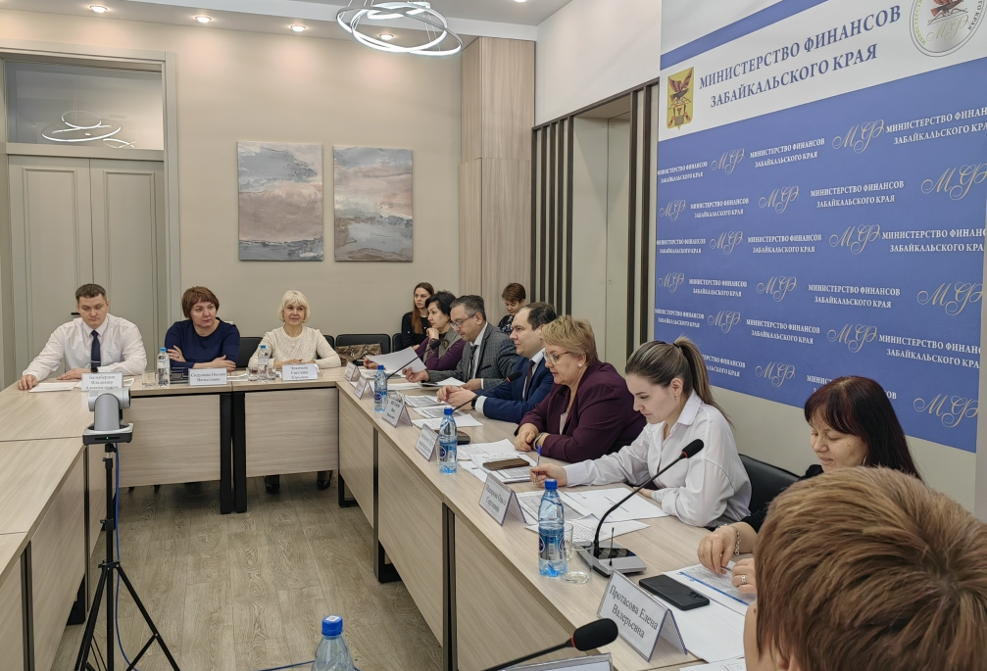
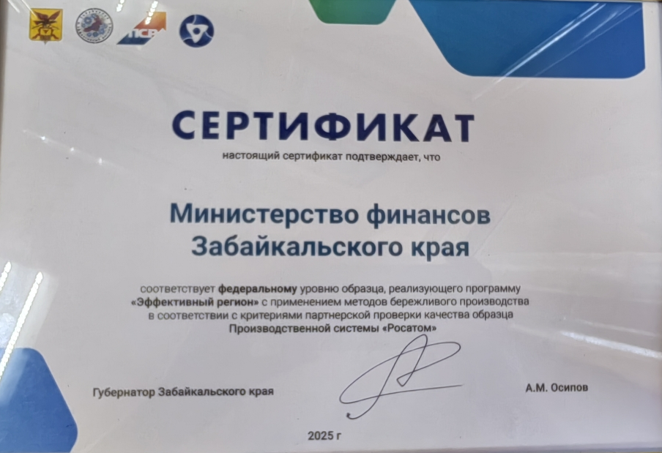
Итоги бережливого управления
Получен статус ФЕДЕРАЛЬНОГО уровня образца, реализующего программу «Эффективный регион» с применением методов бережливого производства в соответствии с критериями партнерской проверки качества образца
Производственной системы «Росатом»

Slide 4
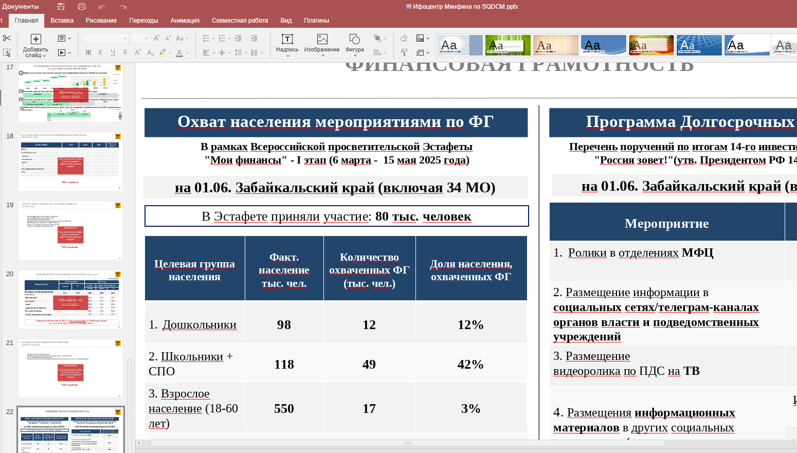
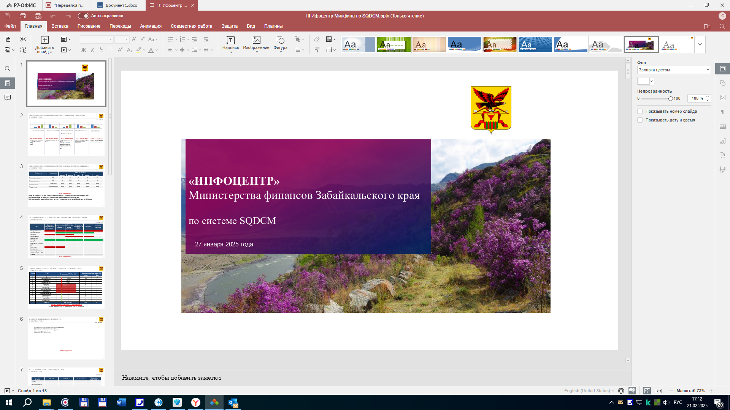
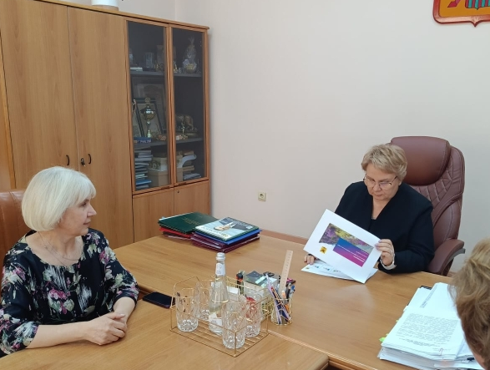
Итоги бережливого управления
Внедрен ИНФОЦЕНТР. Информация обновляется каждую неделю

Slide 5

Лучшие практики
Министерство финансов Забайкальского края участвует в номинации конкурса
«Проектный Олимп»
Предметом оценки номинации является система бережливого управления в органах исполнительной, законодательной, представительной власти федерального, регионального уровня, государственных корпорациях, институтах развития, органах местного самоуправления, организациях, представляющих бизнес-сообщество, на примере конкретных компонентов проектной деятельности, а также навыки и компетенции участников.
конкурс проводит
АНО «Аналитический центр при Правительстве Российской Федерации»

Slide 6


Лучшие практики
По лучшим проектам формируется заявка на конкурс
«Бережливый Дальний Восток»
Проект «Совершенствование процесса рейтингования МО Забайкальского края по эффективности нагрузки на персонал муниципальных учреждений»
Проект «Оптимизация процесса оценки качества финансового менеджмента ГРБС бюджета Забайкальского края»
конкурс проводит
Министерство Сахалинской области по эффективному управлению регионом

Slide 7
Лучшие практики
Проект «Совершенствование процесса рейтингования МО Забайкальского края по эффективности нагрузки на персонал муниципальных учреждений»
Цель проекта: сокращение времени на процесс паспортизации и формирование свода рейтинга эффективности деятельности муниципальных учреждений
Результат проекта: Введены стандарты по заполнению паспортов, процесс рейтингования автоматизирован в программном комплексе, настроены контроли.
В результате проведенного рейтинга эффективности, выявлены 5 лидеров из 35 муниципальных образований, которым были направлены дополнительные средства в сумме 30,0 млн. рублей в целях поощрения за повышение эффективности расходов бюджетов муниципальных образований и наращивание налогооблагаемой базы
конкурс проводит
Министерство Сахалинской области по эффективному управлению регионом

Slide 8
Лучшие практики
Проект «Оптимизация процесса оценки качества финансового менеджмента ГРБС бюджета Забайкальского края»
Цель проекта: -упрощение процессов представления и проверки данных для всех участников процесса и повышение качества информации, представляемой участниками процесса всех уровней.
Результат проекта: Сбор информации для проведения мониторинга осуществляется в ПК. Данные бухгалтерской отчетности автоматически попадают в сводные таблицы, что помогает снизить затраты времени на проверку информации и согласование ее с другими участниками, т.е. снижение нагрузки на специалистов
конкурс проводит
Министерство Сахалинской области по эффективному управлению регионом

Slide 9

Лучшие практики
Лучший проект заявлен в конкурс GPM Awards Russia «Проекты в сфере устойчивого развития»
Совершенствование процесса рейтингования МО Забайкальского края по эффективности нагрузки на персонал муниципальных учреждений
конкурс проводит
Ассоциация Менеджеров Проектов «Проектный Альянс»

Slide 10

Спасибо за внимание!

